Slide 1

Развитие функциональной грамотности при обучении математики (при подготовке к ВПР в 5-8 классах )

Slide 2
Зачем дети ходят в школу?

Slide 3
Термин «функциональная грамотность» означает «способность учащегося использовать математические знания, приобретенные им за время обучения в школе, для решения разнообразных задач межпредметного и практико-ориентированного содержания, для дальнейшего обучения и успешной социализации в обществе».

Slide 4
Математическая грамотность – это способность человека мыслить математически, формулировать, применять и интерпретировать математику для решения задач в разнообразных практических контекстах.

Slide 5
Понятие «функциональная грамотность» предполагает владение умениями:
1
выявлять проблемы, возникающие в окружающем мире, решаемые посредством математических знаний
2
решать их, используя математические знания и методы
3
обосновывать принятые решения путем математических суждений
4
анализировать использованные методы решения
5
интерпретировать полученные результаты с учетом поставленной задачи

Slide 6
Функциональная грамотность, при оценивании качеств учащихся, делится на
1
читательскую (работа с текстами)
2
математическую (решение задач и
кейсов)
1
естественнонаучную

Slide 7
Уровни математической грамотности
6
Ученики обобщают, используют информацию на основе своих исследований и моделирования сложных задач. Использую знания в нестандартном контексте.
5
Применяют математические концепции и проводят операции для решения незнакомых задач. Объясняют ход решения. Выбирают, оценивают, аргументируют стратегию решения.
4
Выбирают и объединяют информацию, проводят анализ практических задач. Используют ограниченный диапазон умений и могут рассуждать в прямом контексте, аргументируя действия.

Slide 8
Уровни математической грамотности
3
Могут следовать подробному алгоритму решений, кратко аргументируя свои действия. Простейшие интерпретации результатов и базовые рассуждения.
2
Решают задачи, в которых требуется прямое умозаключение на основе применения простейших алгоритмов, формул, действий, правил.
1
Справляются с простейшими действиями, если задача имеет явно заданную ситуацию и дан пошаговый алгоритм решения.

Slide 9
Методы и технологии
3
Задания, направленные на работу с информацией
2
Задачи, в которых требуется выделить в жизненных ситуациях проблему, решаемую средствами математики, построить модель решения

Slide 10
5 класс
воспринимать и объяснять информацию

Slide 11
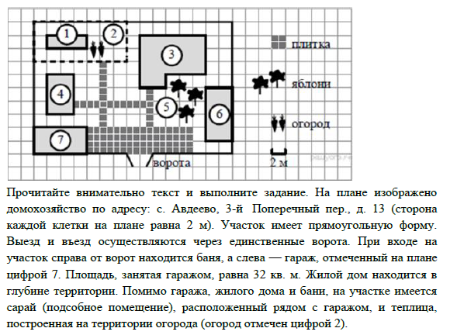
5 класс
Учим воспринимать и объяснять информацию

Slide 12
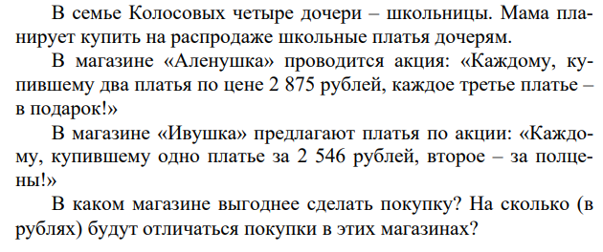
5 класс
Учим воспринимать и объяснять информацию

Slide 13
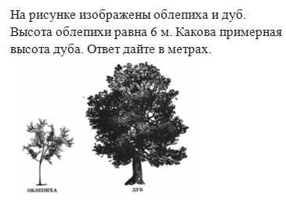
5 класс
Учим воспринимать и объяснять информацию

Slide 14
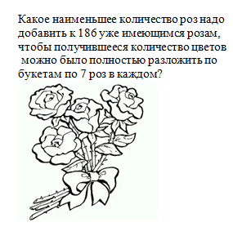
5 класс
Учим воспринимать и объяснять информацию

Slide 15
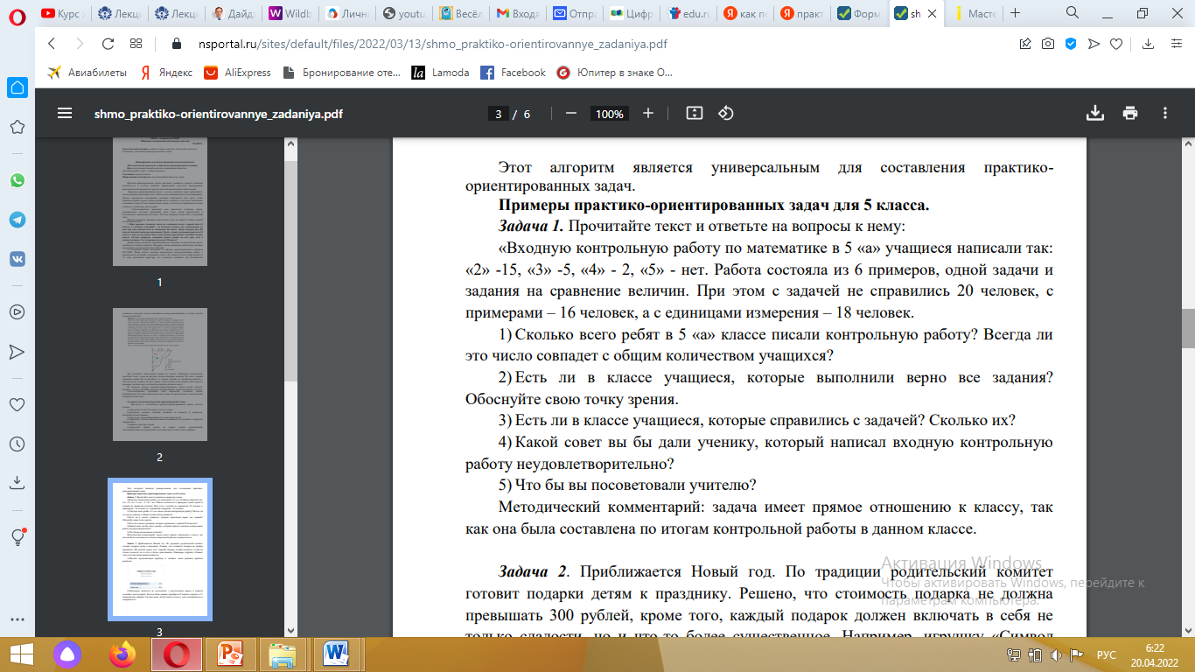
5 класс

Slide 16
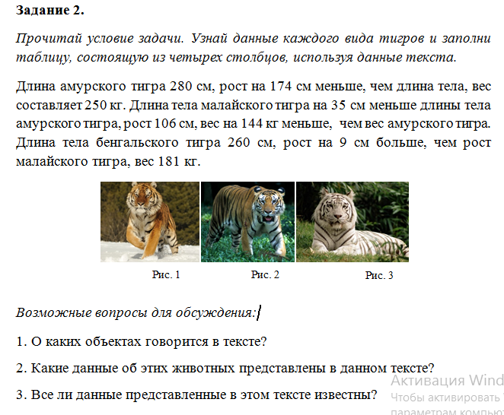
5 класс

Slide 17
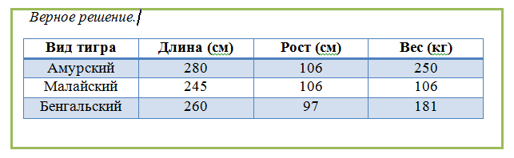
5 класс

Slide 18
6 класс
Учим думать и рассуждать

Slide 19
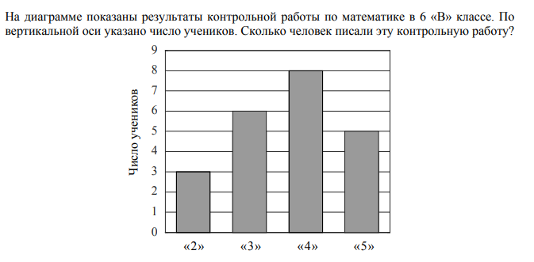
6 класс
Учим думать и рассуждать

Slide 20
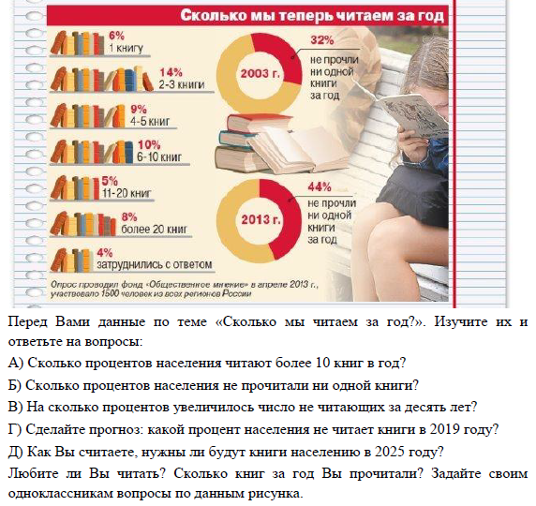
6 класс
Учим думать и рассуждать

Slide 21
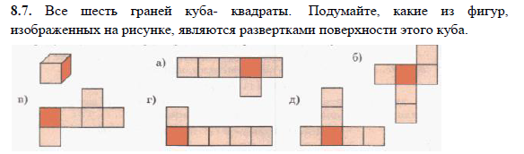
6 класс
Учим думать и рассуждать

Slide 22
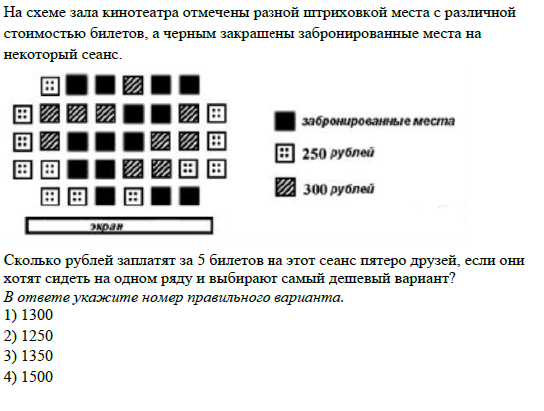
6 класс
Учим думать и рассуждать

Slide 23
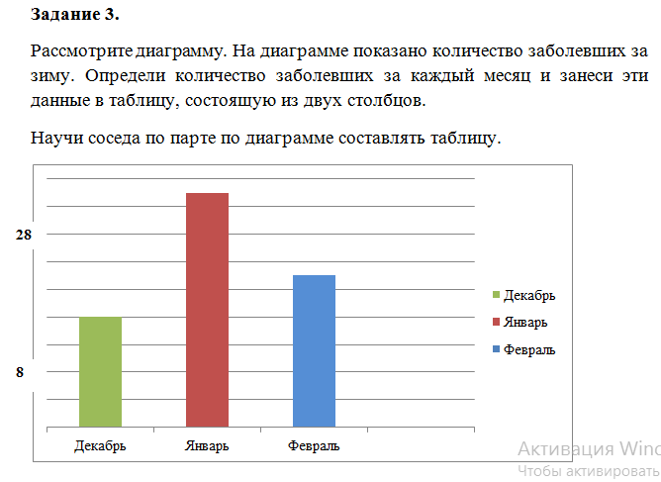
6 класс

Slide 24
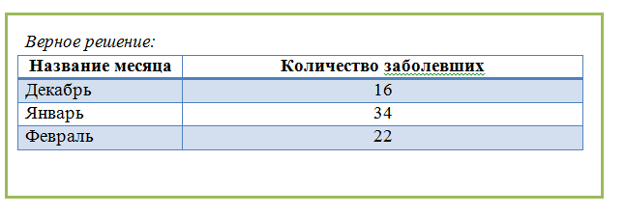
6 класс

Slide 25
7 класс
Учим анализировать и интерпретировать проблемы

Slide 26
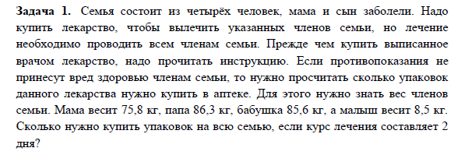
7 класс
Учим анализировать и интерпретировать проблемы

Slide 27
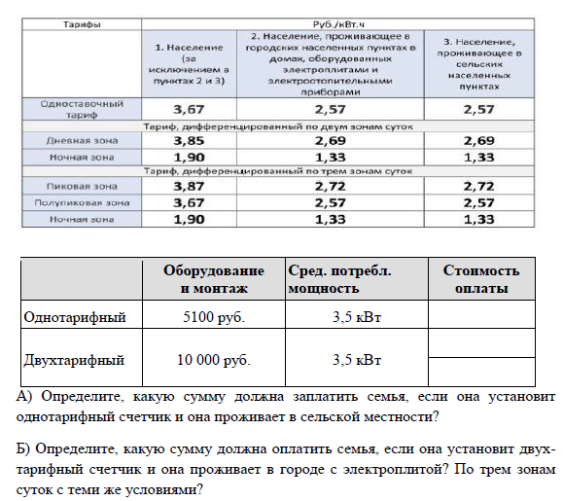
7 класс
Учим анализировать и интерпретировать проблемы

Slide 28
7 класс
Учим анализировать и интерпретировать проблемы

Slide 29
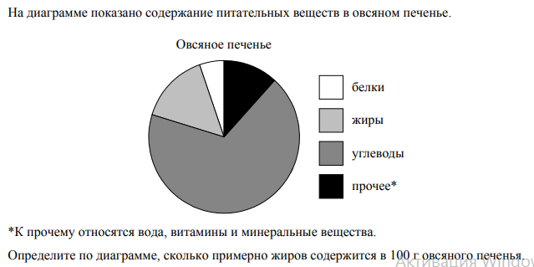
7 класс
Учим анализировать и интерпретировать проблемы

Slide 30
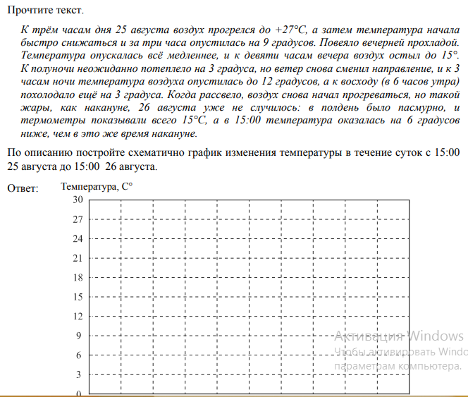
7 класс
Учим анализировать и интерпретировать проблемы

Slide 31
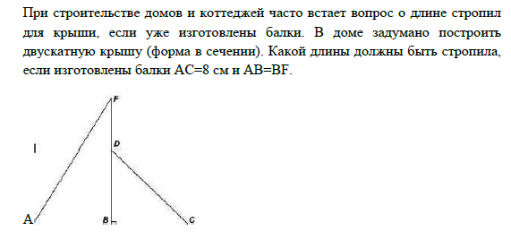
7 класс
Учим анализировать и интерпретировать проблемы

Slide 32
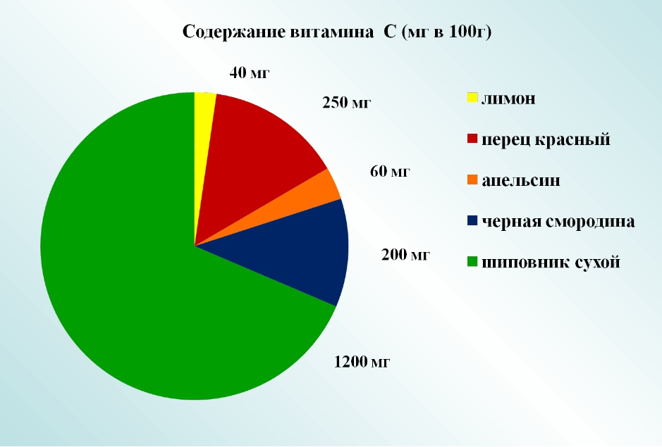
7 класс
Рассмотри круговую диаграмму. Исходя из данных, которые на ней представлены, составь таблицу, состоящую из двух столбцов.
Придумай своё задание, подобное тому, которое ты только что выполнял.

Slide 33
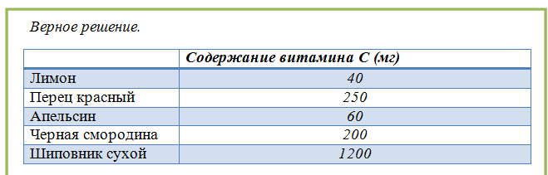
7 класс
Рассмотри круговую диаграмму. Исходя из данных, которые на ней представлены, составь таблицу, состоящую из двух столбцов.
Придумай своё задание, подобное тому, которое ты только что выполнял.

Slide 34
8 класс
Учим оценивать и принимать решения

Slide 35
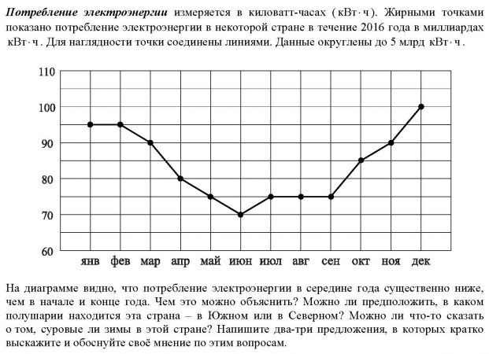
8 класс
Учим оценивать и принимать решения

Slide 36
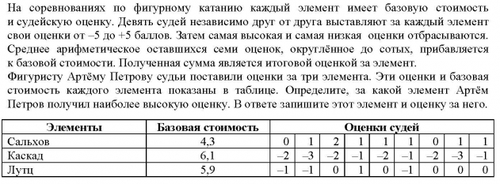
8 класс
Учим оценивать и принимать решения

Slide 37
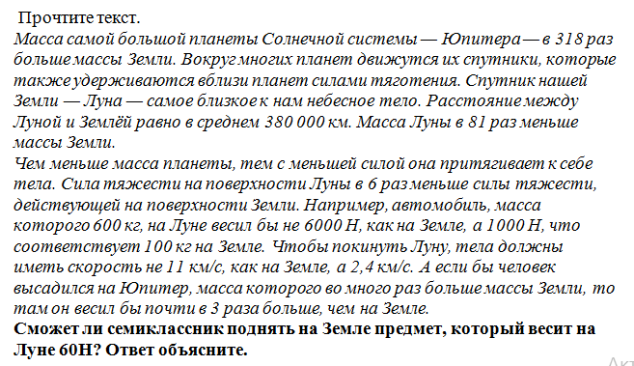
8 класс
Учим оценивать и принимать решения

Slide 38
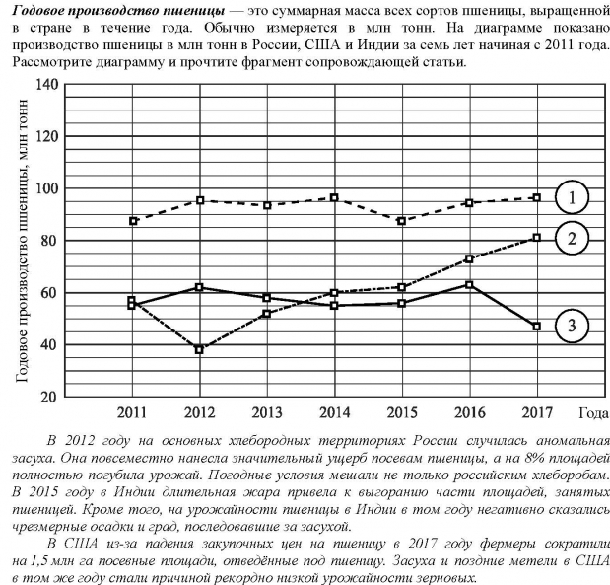
8 класс
Учим оценивать и принимать решения

Slide 39
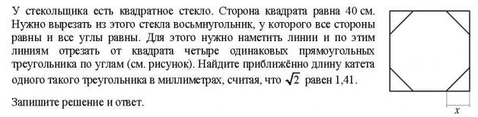
8 класс
Учим оценивать и принимать решения

Slide 40
8 класс
Учим оценивать и принимать решения

Slide 41
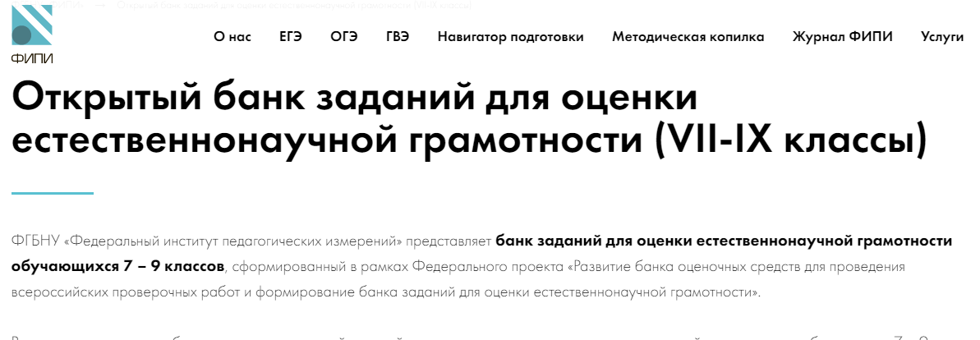

Slide 42
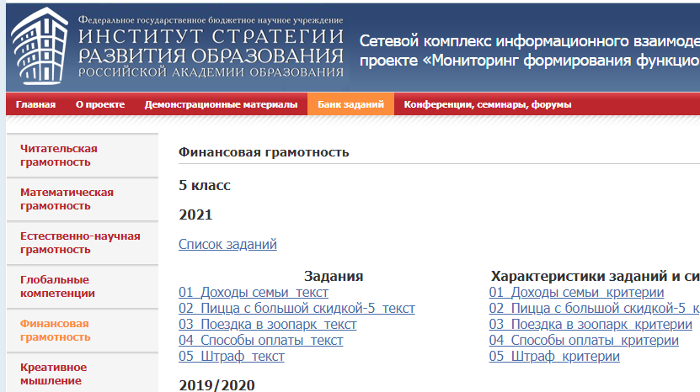

Slide 43
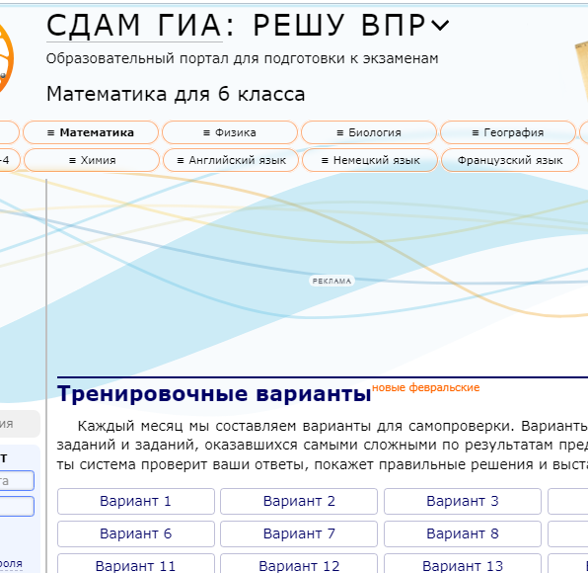

Slide 44
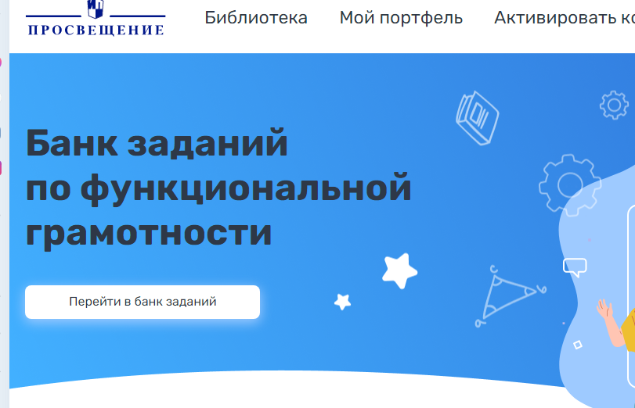

Slide 45
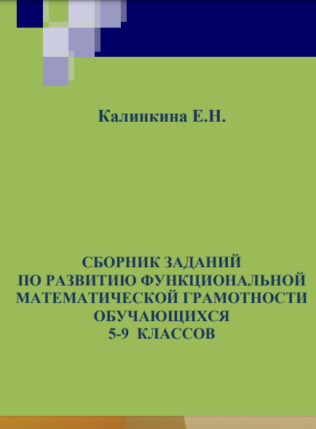
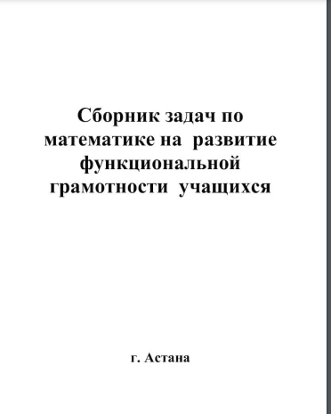

Slide 46
Спасибо за внимание!

